Slide 1
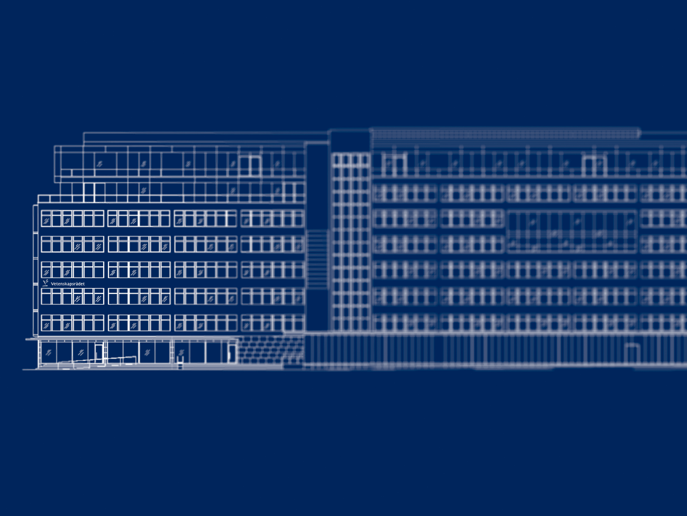


RFI/VR and CERN
Per Karlsson
Swedish Research Council (VR)

Slide 2

Outline
VR/RFI – general info
Funding process infrastructure grant
VR and CERN

Slide 3
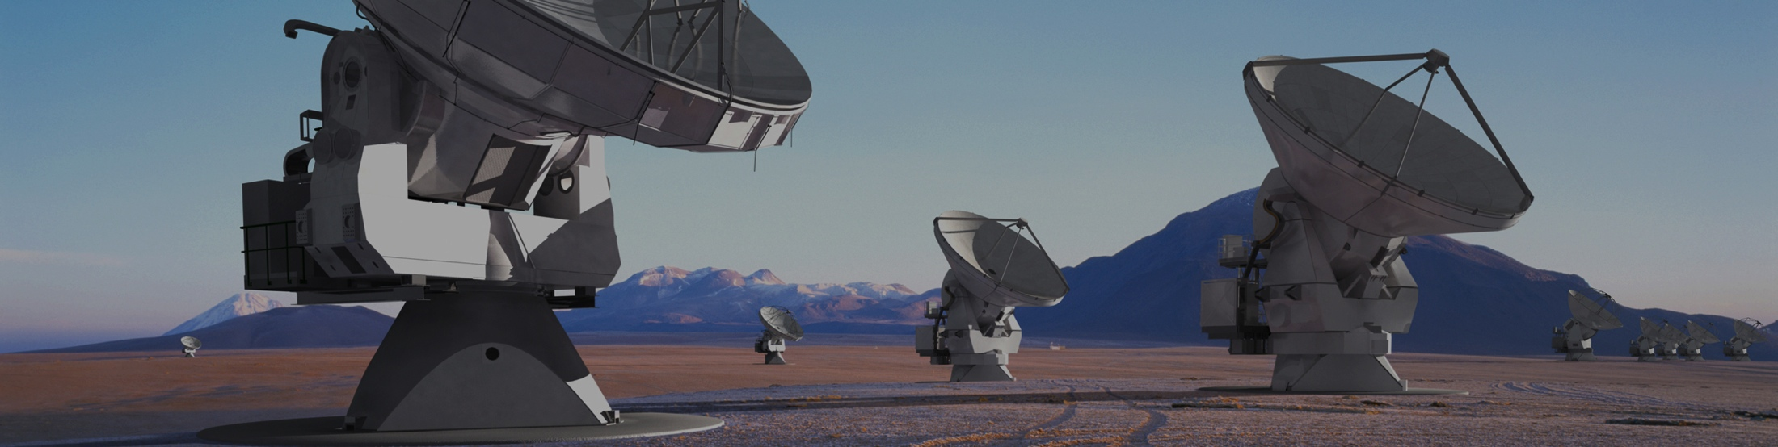

VR Overview
Swedish Research Council (VR)
Provides funding for research of the highest scientific quality
Overall responsibility for research infrastructures
Promotes international collaborative research
Performs analyses and advises the government
Coordinates and develops communication about the significance, results and conditions of research

Slide 4
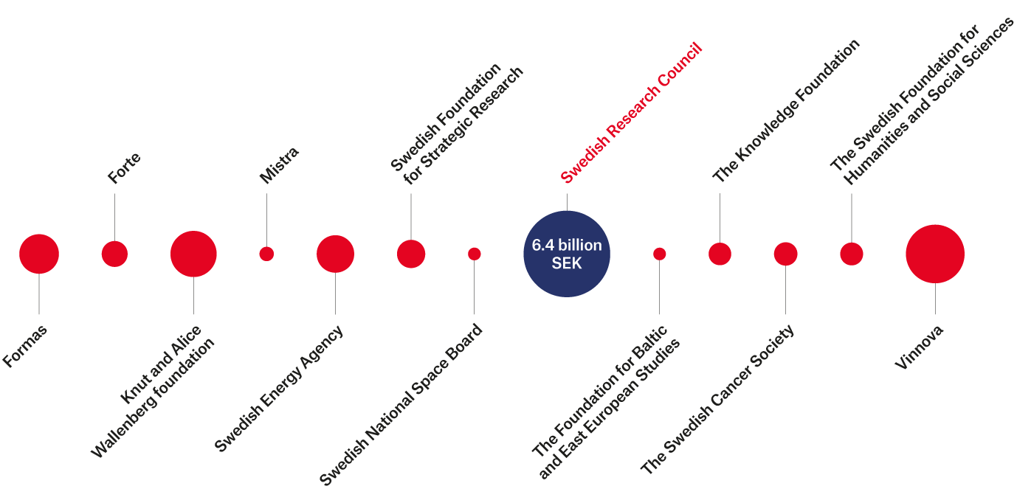
Distributed research grants 2016
Selection of Swedish research funding organisations
Source: Each organisation's annual report 2016
Notes:
Bilden visar utbetalade medel för forskning under 2016 från ett urval av svenska myndigheter och stiftelser. Det vill säga till alla sektorer, inte enbart medel till högskolesektorn.
Observera! För Knut och Alice Wallenbergs stiftelse är det inte utbetalda medel utan beviljade medel för året som visas. Detta gör att cirkeln med stor sannolikhet är större än vad den skulle vara om utbetalda medel hade redovisats. Detta eftersom beviljade medel betalas ut över flera år.
Vinnova: Develops Sweden's innovation capacity for sustainable growth and benefiting society
Formas: Swedish research council for sustainable development
Forte: Swedish research council for health, working life and welfare
Mistra: The Swedish foundation for strategic environmental research
(Siffror för år 2017 uppdateras av FP våren 2019.)

Slide 5
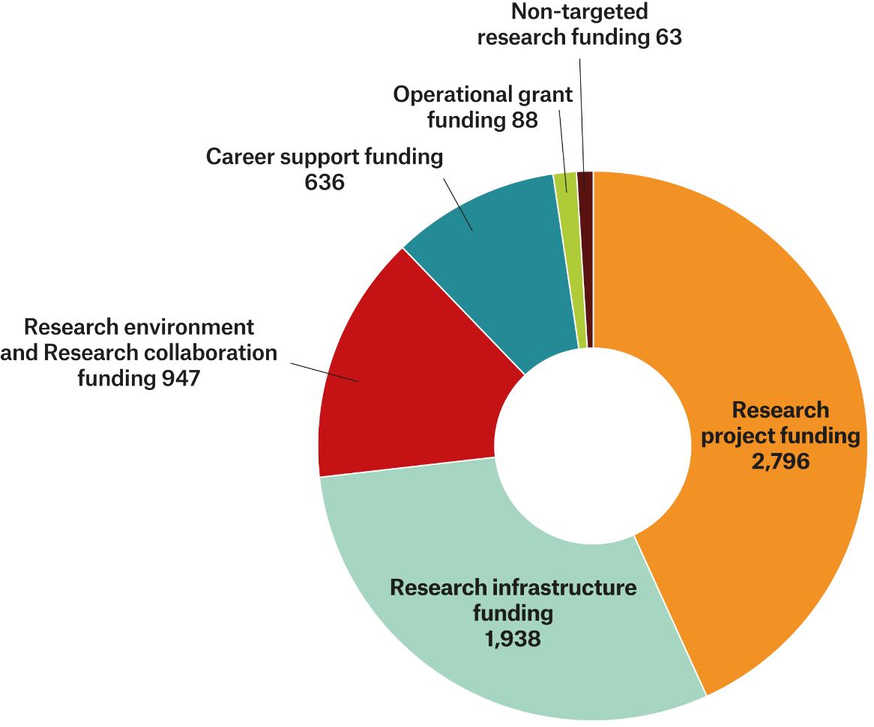
Distribution of forms of grants 2017
The Swedish Research Council finances just over a tenth of the research at higher education institutes.
Distributed research funding:
6 467 million SEK
Notes:
Verksamhetsstöd innefattar bland annat forskningsbidrag via annan finansiär och driftsbidrag.
Infrastrukturstöd innefattar bland annat stöd till internationella infrastrukturer som ESS och CERN.
Forskningsmiljöer och forskningssamarbete: T ex tvärvetenskapliga fm och bilaterala samarabeten + Links
Karrriärstöd: Internationell Post-dok och etableringsstäd
(Om inkludera återbetalning av stöd, på ca 23 miljoner, har VR fördelat 6 445 miljoner kronor år 2017.)
En betydande del av Vetenskapsrådets finansiering består av stöd till vetenskapliga projekt där forskare själva formulerat frågeställningar och utarbetat metoder för att besvara dessa. För att underlätta forskares karriärutveckling och deras möjligheter att röra sig inom forskarvärlden ger myndigheten också karriär- och mobilitetsstöd. Dessutom finansieras forskningsinfrastruktur, forskningsmiljöer, forskarskolor, olika former av samverkan samt medlemskap i internationella organisationer och större forskningsanläggningar.

Slide 6
RFI Overview
Council for Research Infrastructure (RFI)
Provides funding for and monitors national research infrastructures
Handles memberships in international infrastructure organisations.
Develops strategies and plans
  VR’s Guide to Research Infrastructures
  New version in 2018
  RFI has three advisory groups and an e-Infrastructure committee to support.

Slide 7
Research infrastructure funding 2017
Larger infrastructures, 1 833 MSEK
Notes:
Figuren visar medel fördelade till forskningsinfrastruktur 2017.
Medel till uppbyggnaden av European Spallation Source i Lund (524 Mkr) kan dock inte VR påverka utan är en transferering från regeringen.
Med konventionsbunden forskningsinfrastruktur menas att det är riksdagen som godkänner och regeringen som skriver under konventionen eller avtalet. Det gäller framför allt stora centrala anläggningar såsom CERN och XFEL
Exempel på övrig internationell är infrastrukturen för biobanker BBMRI-ERIC respektive för språkteknologi CLARIN-ERIC.
MAX IV – världsledande synkrotron i Lund - är den största svenska infrastruktursatsningen någonsin och VR är huvudfinansiär men även t.ex. region Skåne och Lunds universitet bidrar.
SNIC (Swedish National Infrastructure for Computing) tillhandahåller resurser för storskaliga beräkningar och lagring för bl.a. andra forskningsinfrastrukturer och har på så sätt en speciell ställning.
Onsala rymdobservatorium bygger och driver astronomisk och geodetisk infrastruktur både på plats i Onsala och internationellt. Onsala är efter MaxIV och SNIC den forskningsinfrastruktur som mottar störst bidrag från VR.
Bland övriga nationella forskningsinfrastrukturer kan nämnas SITES som utgörs av forskningsstationer i olika naturtyper och klimatzoner för terrester och limnologisk forskning.

Slide 8
Infrastructure funding 2018 (MSEK)

Slide 9
RFI funding process - overview
The funding process
  Starts with a needs inventory, which is carried out every two years.
  If a high priority need, it can then be included in the call for grants.
  The entire process from the needs inventory to the grant decision takes approximately two years.

Slide 10
Needs inventory
Needs for entirely new research infrastructure.
  National
  International
Needs to gather together and substantially develop smaller resources.
Needs for major upgrades of existing research infrastructure in operation.
…. of national interest

Slide 11
Funding process
Needs inventory
Needs for infrastructures suggested by:
Evaluated by:
- RFI:s advisory panels
- Scientific Councils of VR
- Universities
Needs inventory
Decisions by RFI.
Published in the appenidix to the Guide
-Universities
- Gov agencies which fund research
- Scientists
Needs inventory
YEAR 1
Call
RFI decides on a call – prioritised infrastructure needs (2018: 14 RI)
Call
Application by :
- Universities
- Gov agencies
Call
Evaluate proposals
- International panel
- RFI:s advisory groups
--Scientific Councils of VR
Call
Decison by RFI
- Existing infrasructures where funding ends (2018: 14 RI)
YEAR 2

Slide 12
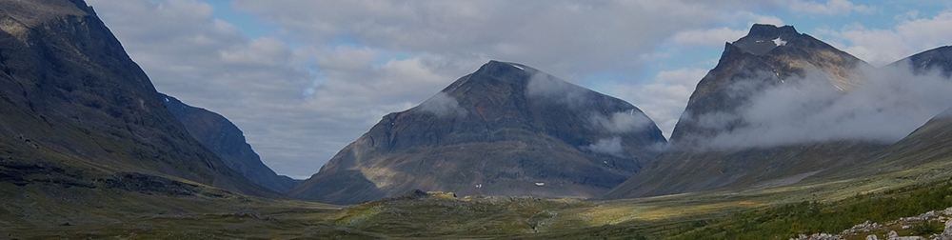
New aspects in the 2019 call
Interviews with the applicants
Consortium is no longer a demand
Budget approx 150 Mkr

Slide 13
Evaluation
International panel
RFIs adisory panels
Decision RFI
VR scientific
councils

Slide 14
VR and CERN
Council :
  Mats Johnsson, Ministry of Education
  Kerstin Jon-And, SU
Finance committee:
  Per Karlsson, VR
RRB (ALICE, ATLAS, WLCG):
  Niklas Ottosson, VR
TREF (TRipartite Employment conditions Forum):
  Barbro Åsman (ordf.)

Slide 15
Funding from VR 2017
Membership contribution CERN - 272 MSEK
WLCG (via SNIC) – 4,9 MSEK
ATLAS & ALICE, M&O - 3,6 MSEK
LHCk – 5,3 MSEK
  ATLAS, vistelsebidrag för drift – 3,5 MSEK
  ALICE, vistelsebidrag för drift – 0,9 MSEK
  Summer students 0,2 MSEK (ej bidrag 2018)
  Technical students 0,7 MSEK (ej bidrag 2018)
(ISOLDE - 0,54 MSEK)

Slide 16
Investigation research infrastructures in particle-/hadron- /nuclear physics 2019
The investigation is suggested to:
  map Swedish users whose research is dependent on, or favored by RFI’s funding in these areas
  inventory the needs
  identify overlap between facilities
  judge if present distribution of funding is optimal
  …….
  run throughout 2019
  be conducted by 5-6 experts, Swedish and foreign

Slide 17
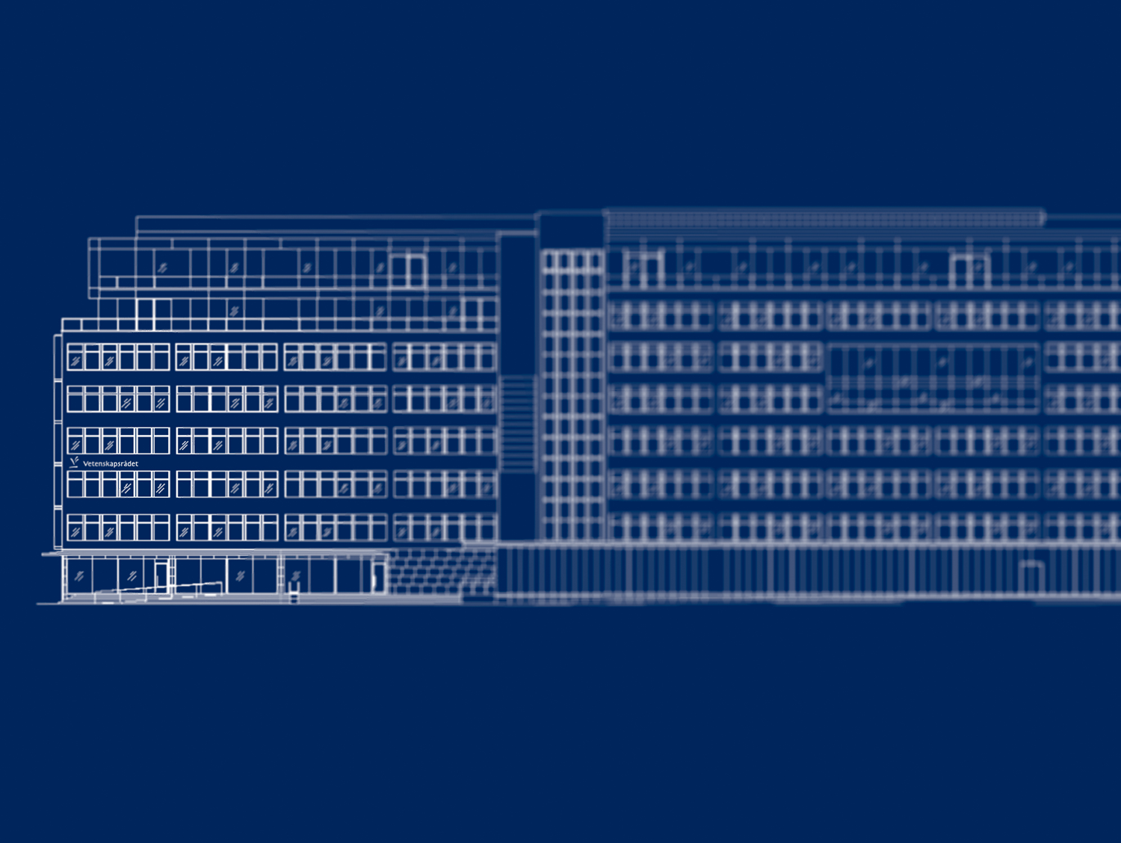
Thank you!

